Slide 1
The Moment
moments that you want to remember
20190106 김준성

Slide 2

“남는 건 사진이다”

Slide 3
The Moment
기억하고 싶은 그 순간을 기록
> 360 뷰 + 소리 + 위치 + 느낀점 기록
(+ 공유)
개발 언어, 툴 미정
1단계 레코드 기능 2단계 SNS 기능...

Slide 4
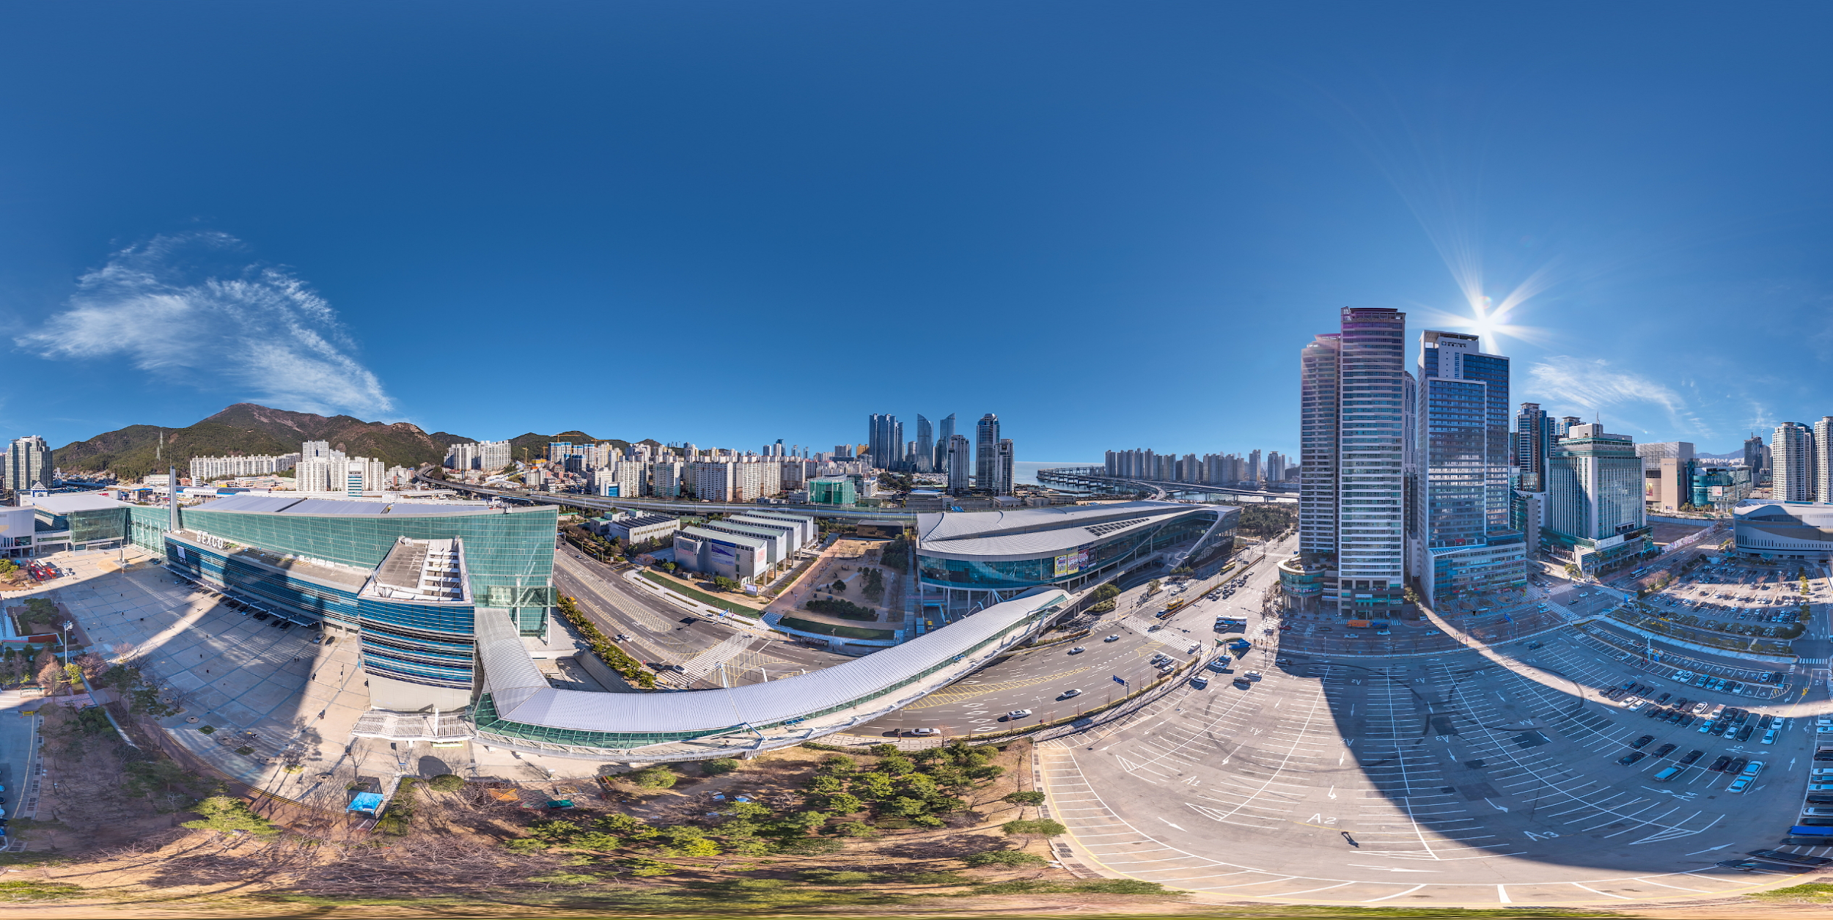


“남는 건 Moment다”

